Slide 1





CHÀO MỪNG CÁC EM
CÙNG ĐẾN VỚI TIẾT HỌC HÔM NAY!

Slide 2



TRÒ CHƠI
“ KẾT BẠN “

Slide 3


Thứ … ngày … tháng … năm 202…
Toán
Bài 79: Phép cộng ( không nhớ) trong phạm vi 1000
( Tiết 1).

Slide 4


1. Thực hiện phép cộng (không nhớ) trong phạm vi 1000
Quan sát tranh và cho biết bức tranh vẽ gì?
Bức tranh vẽ hai bạn học sinh và các chồng sách quyên góp

Slide 5







1. Thực hiện phép cộng (không nhớ) trong phạm vi 1000
Thảo luận cách đặt tính và tính:
243 + 325 = ?
Hướng dẫn cách tính
243
2 4 3
2 4 3
$$+$$
$$+$$
2 4 3
$$+$$
$$+$$
325
3 2 5
3 2 5
3 2 5
8
6 8
5 6 8
Vậy: 243 + 325 = 568
2 cộng 3 bằng 5 viết 5
Đặt tính
3 cộng 5 bằng 8 viết 8
4 cộng 2 bằng 6 viết 6

Slide 6

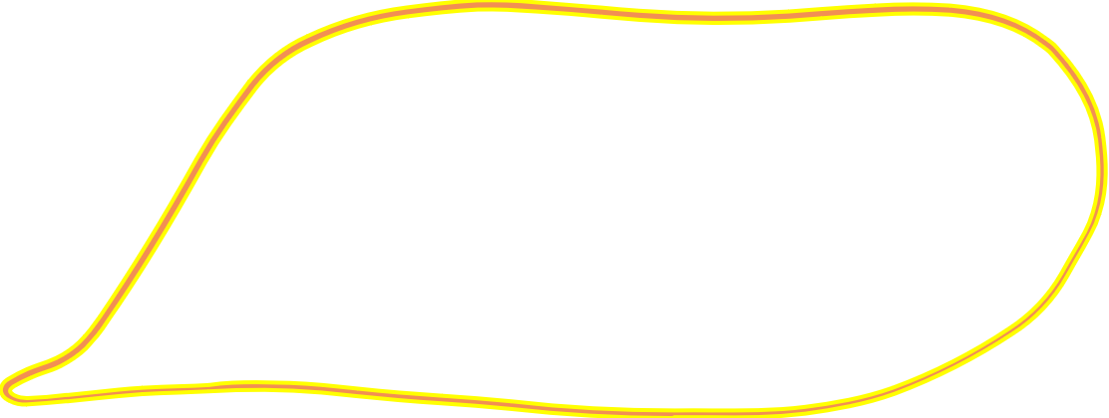


1. Thực hiện phép cộng (không nhớ) trong phạm vi 1000
Các bước thực hiện tính cộng không nhớ trong phạm vi 1000
Đặt tính.
Thực hiện tính từ phải sang trái:
Cộng đơn vị với đơn vị.
Cộng chục với chục.
Cộng trăm với trăm.

Slide 7



LUYỆN TẬP
Bài 1. Tính
623
208
417
759
+
+
+
+
322
241
111
200
945
449
?
?
?
959
528
?

Slide 8




LUYỆN TẬP
Bài 2. Đặt tính rồi tính
153 + 426 582 + 207 450 + 125 666 + 300
153
582
450
666
+
+
+
+
426
207
125
300
579
789
575
966

Slide 9


LUYỆN TẬP
Bài 3. Tính (theo mẫu)
Mẫu:
4 cộng 5 bằng 9 , viết 9
2 cộng 3 bằng 5, viết 5
Hạ 1, viết 1
124
+
35
1
9
5
Vậy 124 + 35 = 159

Slide 10




LUYỆN TẬP
Bài 3. Tính (theo mẫu)
452
304
644
326
+
+
+
+
37
72
30
61
489
?
?
376
?
674
387
?

Slide 11





HƯỚNG DẪN VỀ NHÀ
  Ôn tập bài đã học
  Làm bài tập trong SBT
  Chuẩn bị bài mới

Slide 12


Hẹn gặp lại các con vào tiết học sau!

